Slide 1




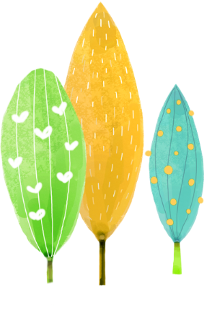




UBND QUẬN DƯƠNG KINH
TRƯỜNG TIỂU HỌC ANH DŨNG
TOÁN
Bài 25: DÀI HƠN, NGẮN HƠN (tiết 2)

Slide 2

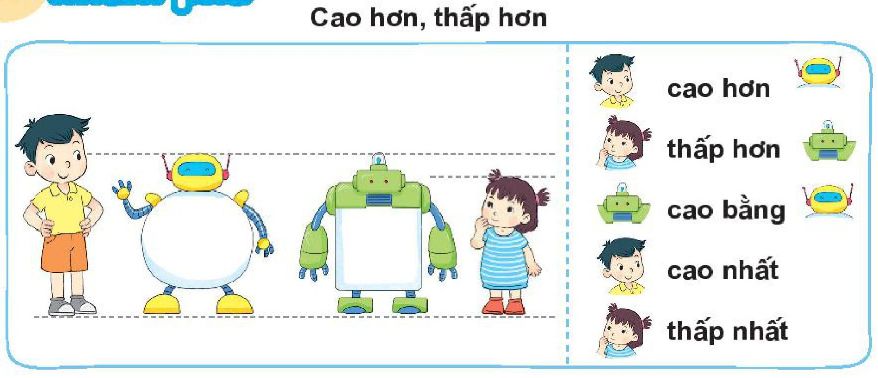

Slide 3
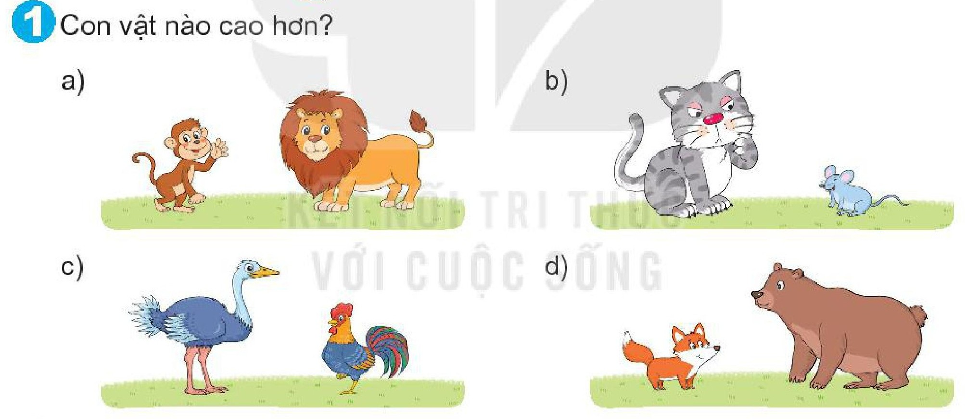

Slide 4
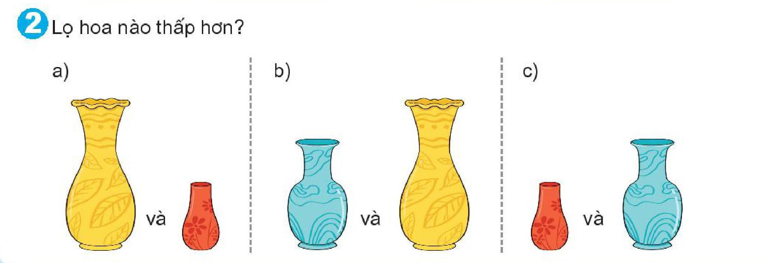

Slide 5
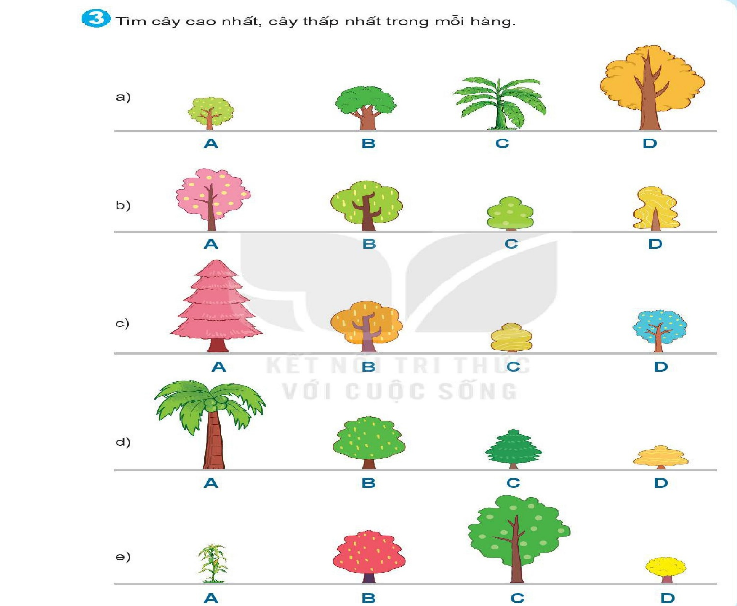
3. Tìm cây cao nhất, cây thấp nhất trong mỗi hàng:

Slide 6
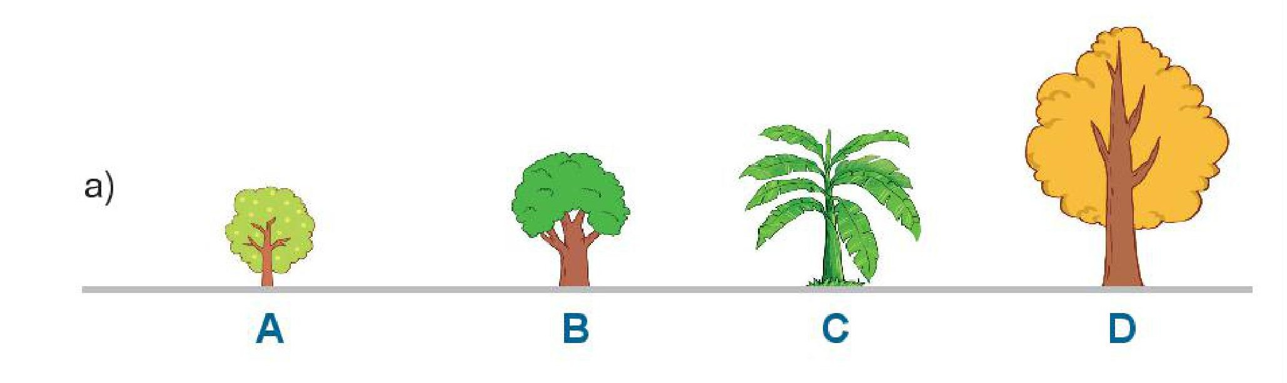

Slide 7
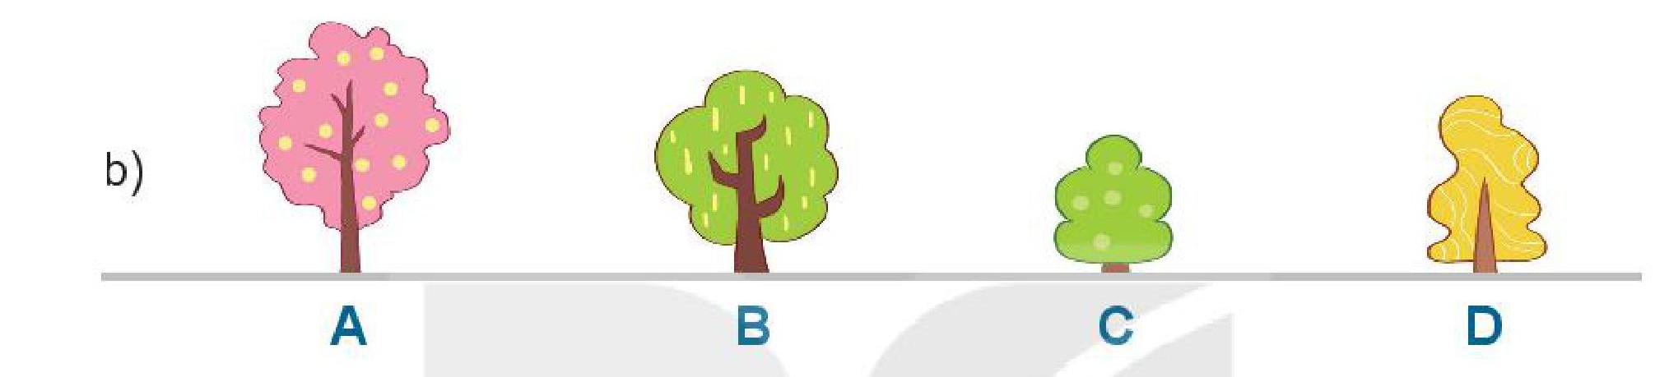

Slide 8
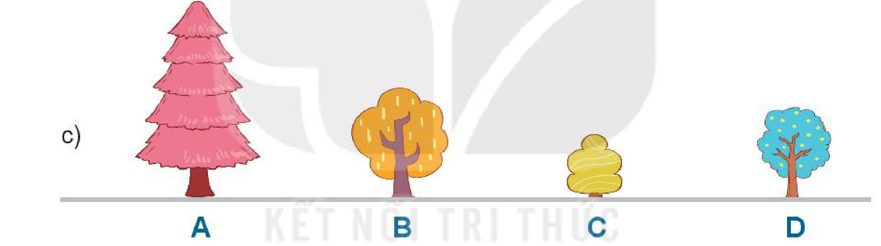

Slide 9
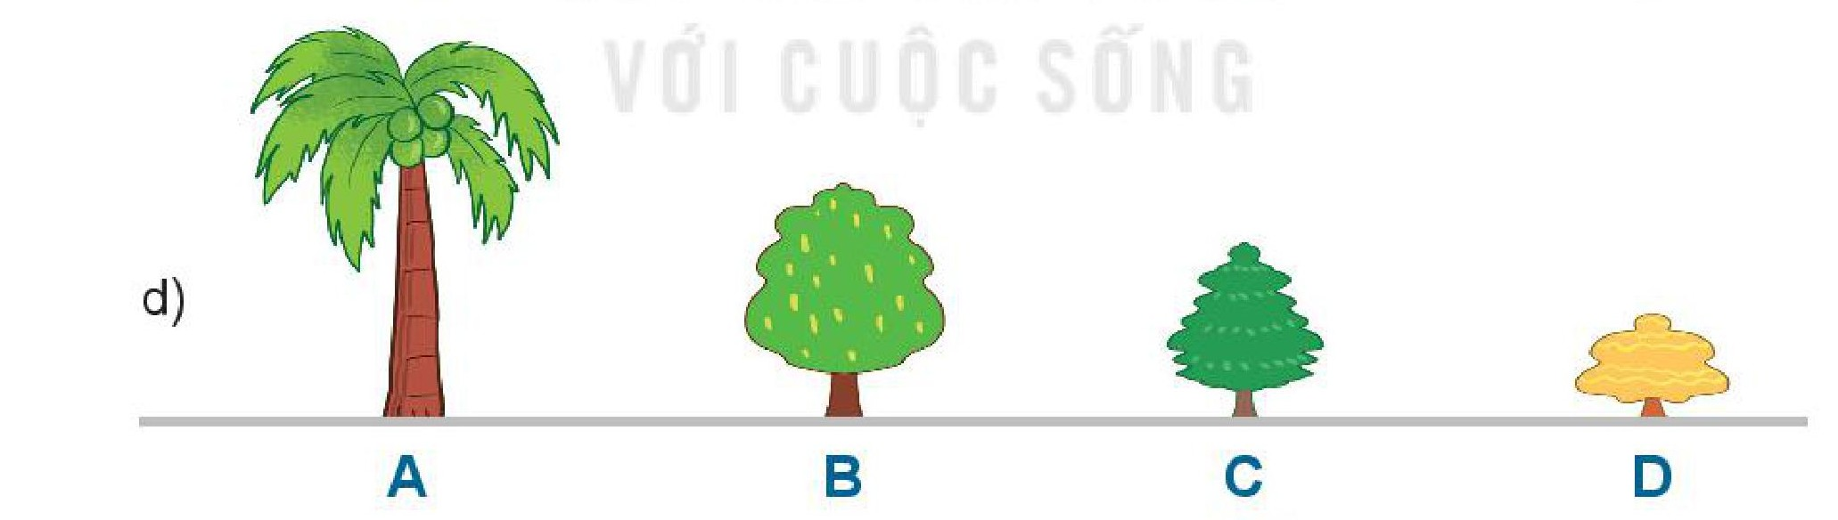

Slide 10
